Slide 1

扩散模型
DDPM (Denoising Diffusion Probabilistic Model)
汇报人：国思捷 汇报时间：2024 年 3 月

Slide 2

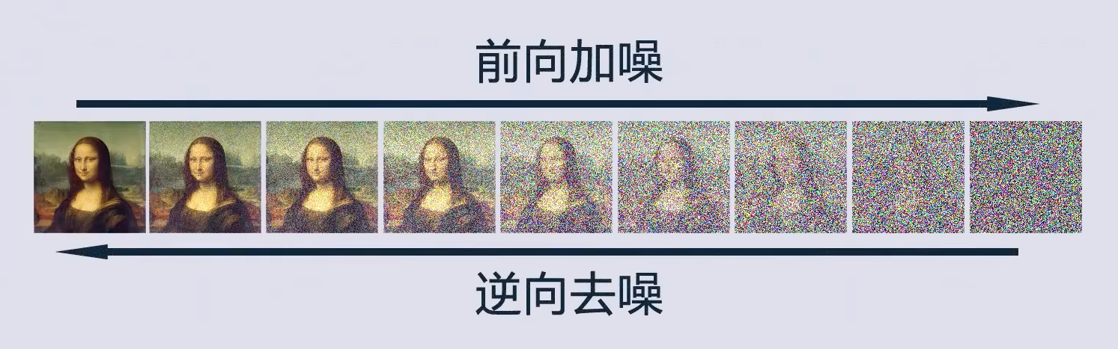
什么是扩散模型

Slide 3
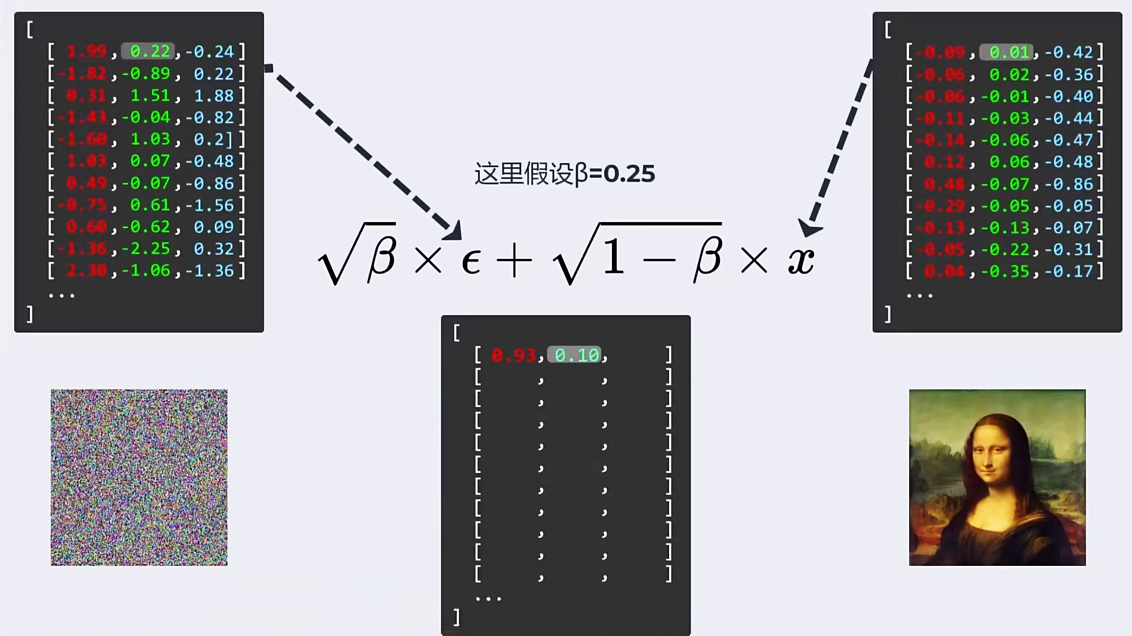
前向加噪
高斯噪声
输入图片

Slide 4
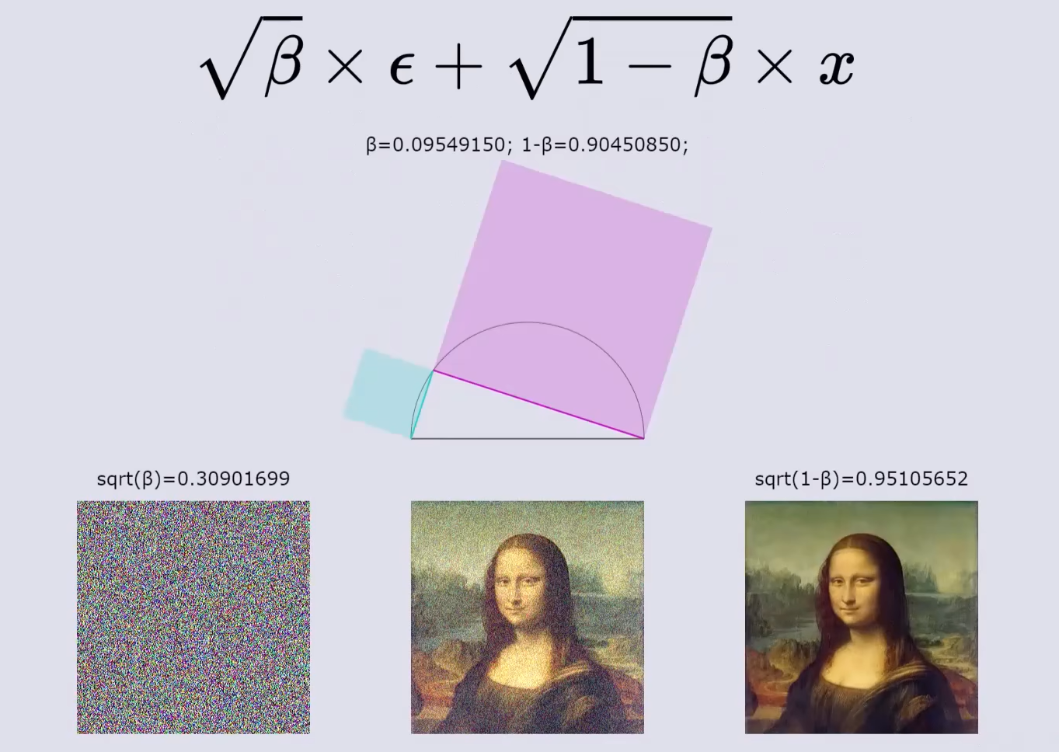
前向加噪
噪声与原图在混合中所占的比例此消彼长

Slide 5
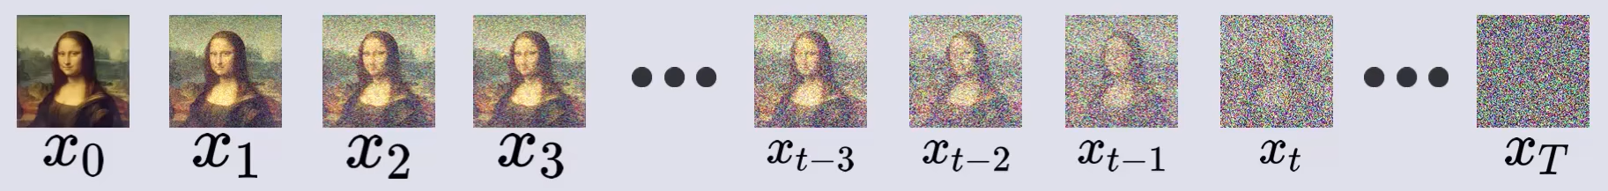
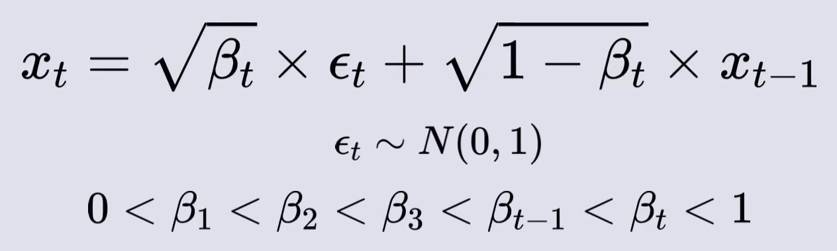
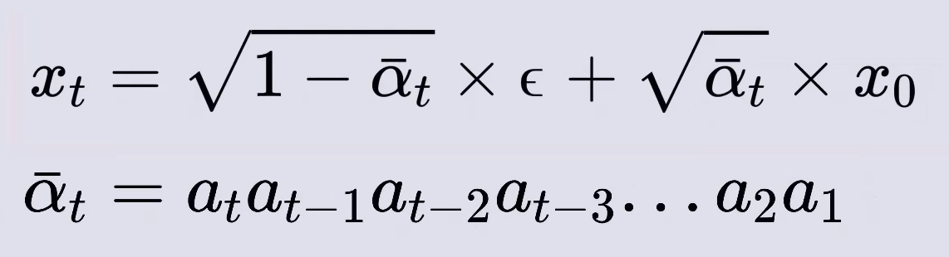
前向加噪
从x t-1到x t的关系式
基于标准正态分布重新采样的随机数
从x 0到x t的关系式

Slide 6
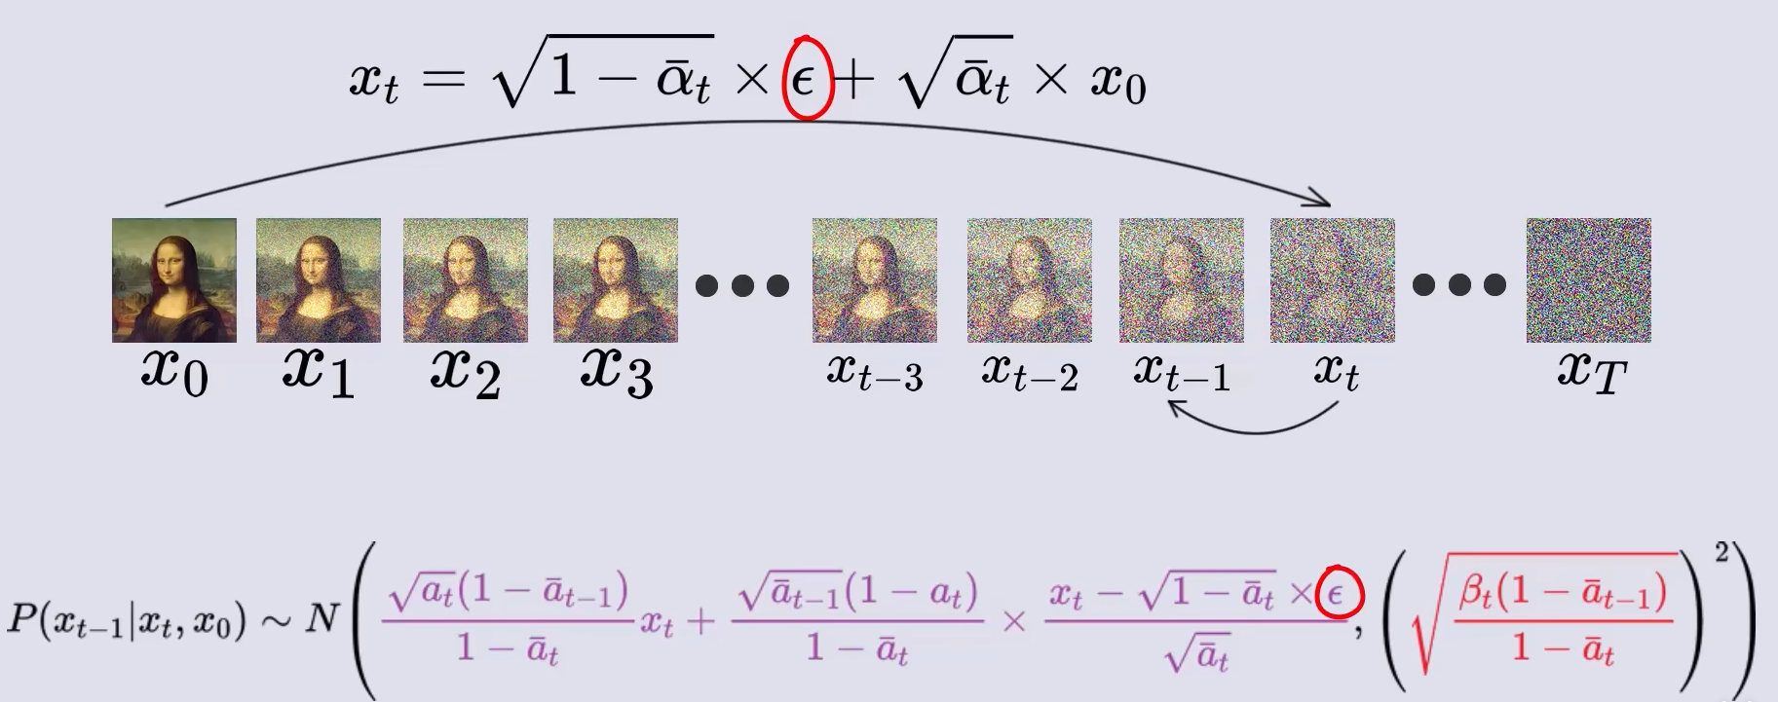
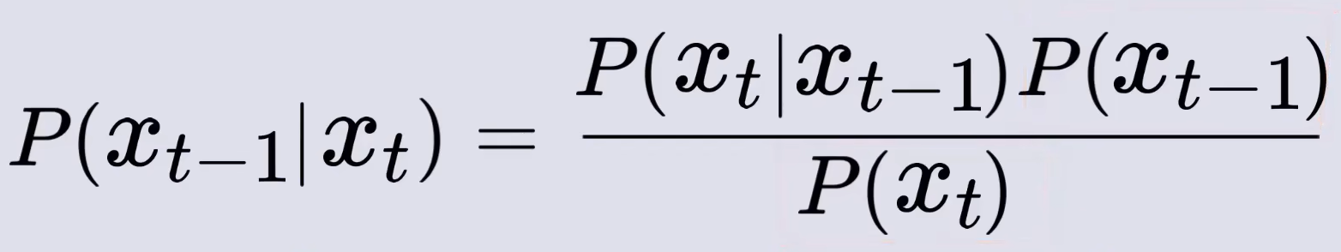
逆向去噪
对于任意x t时刻的图像，都可以认为是从x 0直接加噪得来的
只要知晓从x 0到x t加入的噪声ε，就能得到前一时刻x t-1的概率分布

Slide 7
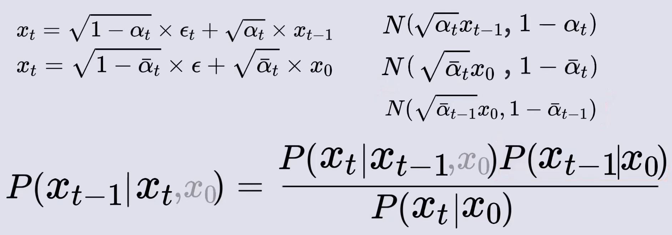
逆向去噪

Slide 8
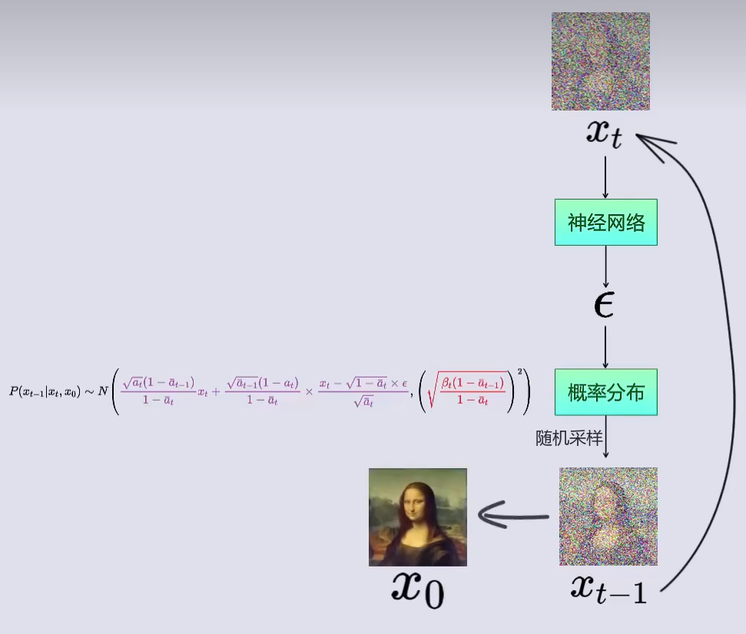
逆向去噪
神经网络输出噪声ε，然后根据此噪声得到前一时刻图像的概率分布，然后用此概率分布进行随机采样，就能得到前一时刻的图像，然后再将前一时刻的图像继续输入神经网络预测它的噪声ε，不断重复此过程直到得到x 0。
Notes:
神经网络预测的噪声与扩散过程中采样的随机噪声计算损失
输入x t时刻的图像，来预测此图像相对于某个x 0原图加入的噪声

Slide 9
训练过程
从1到T的时间采样一个时间t，生成一个随机噪声加到图片上，从神经网络获取预测噪声ε ，计算预测噪声与随机噪声的损失后更新梯度
先从正态分布随机采样和训练样本一样大小的纯噪声图片x T，在之后的T，T-1…等步骤中，根据神经网络求出ε，结合x t和采样利用重参数化技巧，得到x t-1，循环结束后返回x 0

Slide 10
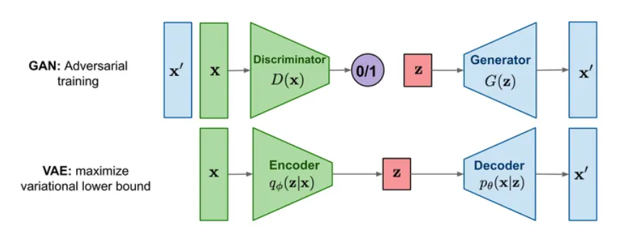
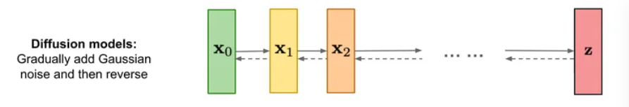
不同生成模型的对比
GAN
GAN只需要通过两个对抗的神经网络（生成器和判别器）之间的博弈来学习生成样本的分布；
GAN的训练过程相对不稳定，容易出现模式崩溃和模式塌陷等问题。
VAE
VAE能够学习数据的低维表示，将高维数据映射到潜在空间，并通过潜在空间的采样来生成新样本；
但与此同时，对于高维数据，VAE的学习过程可能变得困难，需要更复杂的模型结构和更大的训练数据。
Diffusion
Diffusion模型通过逐步减小噪声的方差来生成样本，而不需要额外的先验编码器来为多个合理的注释提供潜在变量；
Diffusion模型的训练相对复杂，需要进行逆向过程的推断，可能需要更多的计算资源和更长的训练时间。

Slide 11
论文背景及贡献
多模态医学图像集成问题：由于不同模态医学图像的解剖信息不同，因此不同模态提供的可靠性也可能不同。因此，在组合多模态医学图像信息时考虑不同模态医学图像的可靠性仍然具有挑战性。
★ 提出了EI-DDPM（evidence-identified DDPM）网络模型，它提供了部署DDPM算法时集成多模态
医学图像的解决方案；
★ 提出的 EIL（evidence-identified layer）和 CDO（contextual discounting operator）应用上下文
折扣引导 DST （Dempster-Shafer theory）来解析来自不同模式的医学图像的信息的可靠性。这允
许将多模态医学图像与其可靠性相对应的学习权重进行集成；
★ 使用 BraTS 2021 [12] 数据集进行脑肿瘤分割，使用肝脏 MRI 数据集进行肝肿瘤分割，进行了广泛的
实验。实验结果证明 EI-DDPM 相对于其他最先进 (SoTA) 方法的优越性。

Slide 12
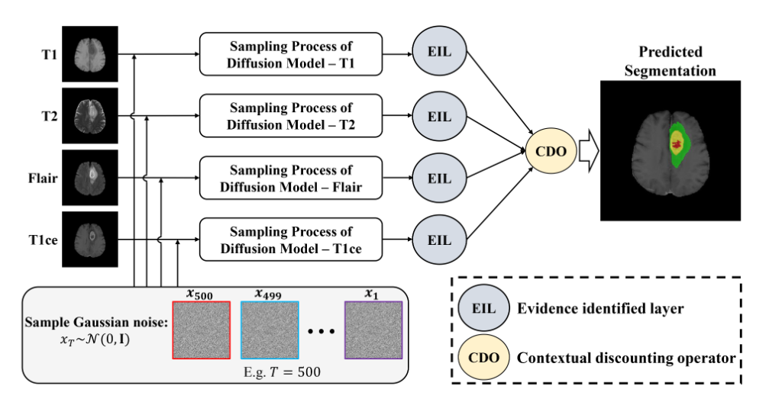
EI-DDPM网络架构
并行DDPM路径
初步整合
最终集成
证据识别层
上下文折扣运算符

Slide 13
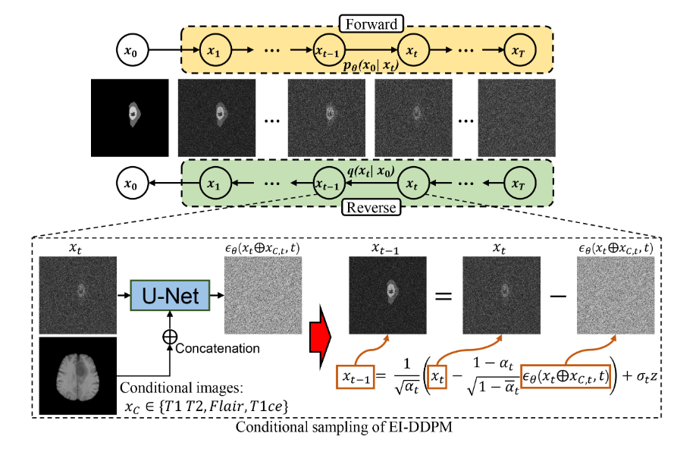
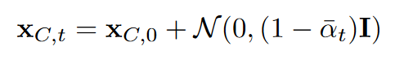
用于分割特征学习的并行DDPM路径
EI-DDPM条件采样
在每一步t中，x C,t进行了添加高斯噪声的操作来转换分布：
（条件图像x C,0 表示多模态医学图像）

Slide 14
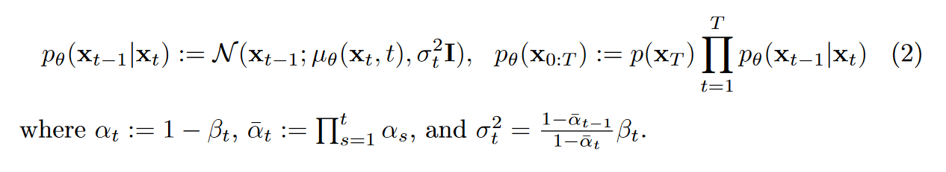
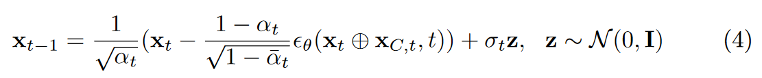
用于分割特征学习的并行DDPM路径
前向加噪
逆向去噪
从x t中减去预测噪声可以得到x t-1
为了在EI-DDPM中执行条件采样，每个步骤t的预测x t−1都是基于先前x t和条件图像x C,t的串联“⊕”

Slide 15
Thanks
For
Watching

